Slide 1
D1下午后半场 · 把会的事打包成Skill
说一次，永远生效
Notes:
P01 | 封面 | 源段:- | 时长:-

Slide 2
下午前半场：四步
【内容】
① 找最佳实践
② 抽骨架
③ 喂数据
④ 复刻
Notes:
P02 | 内容 | 源段:- | 时长:-

Slide 3
记住
“重复的事，就值得做成一个工具”
一次的事随便做；十次的事，打包
Notes:
P03 | 金句 | 源段:- | 时长:-

Slide 4
01 Skill是什么
04
Notes:
P04 | 章节 | 源段:- | 时长:-

Slide 5
Skill = 技能
【内容】
不是一句话，是四样东西：
流程 + 配方 + 工具 + 材料
Notes:
P05 | 内容 | 源段:- | 时长:-

Slide 6
炒菜类比：四样少一样都不行
【内容】
① 流程 = 先备菜 → 再热锅 → 再下菜 → 再调味
② 配方 = 油温多高、盐放多少
③ 工具 = 煤气灶、炒锅
④ 材料 = 你的独家食材
Notes:
P06 | 内容 | 源段:- | 时长:-

Slide 7
装进一个文件夹
【内容】
SKILL.md ← 流程（主流程说明）
references/ ← 配方（参数、标准、参考文档）
scripts/ ← 工具（能直接跑的脚本）
assets/ ← 材料（图片、logo素材）
Notes:
P07 | 内容 | 源段:- | 时长:-

Slide 8
提示词 ≠ Skill
【对比】
左：提示词——每次现说一遍
右：Skill——存下来，工程化
Notes:
P08 | 对比 | 源段:- | 时长:-

Slide 9
5步变一句
【对比】
左：拷贝提示词 → 打开软件 → 粘贴 → 生成 → 下载
右："帮我做一张周六饮料免费的实体海报。"
Notes:
P09 | 对比 | 源段:- | 时长:-

Slide 10
60秒：写你的四行
【任务卡】
① 流程——你做这件事先干啥后干啥
② 配方——有什么讲究？（字数/格式/标准）
③ 工具——要用到啥？手机？电脑？软件？
④ 材料——要准备啥？素材？资料？
写不出来就写最熟的：改通知 / 做课件 / 收拾桌子
Notes:
P10 | 任务卡 | 源段:- | 时长:-

Slide 11
02 Skill长什么样
11
Notes:
P11 | 章节 | 源段:- | 时长:-

Slide 12
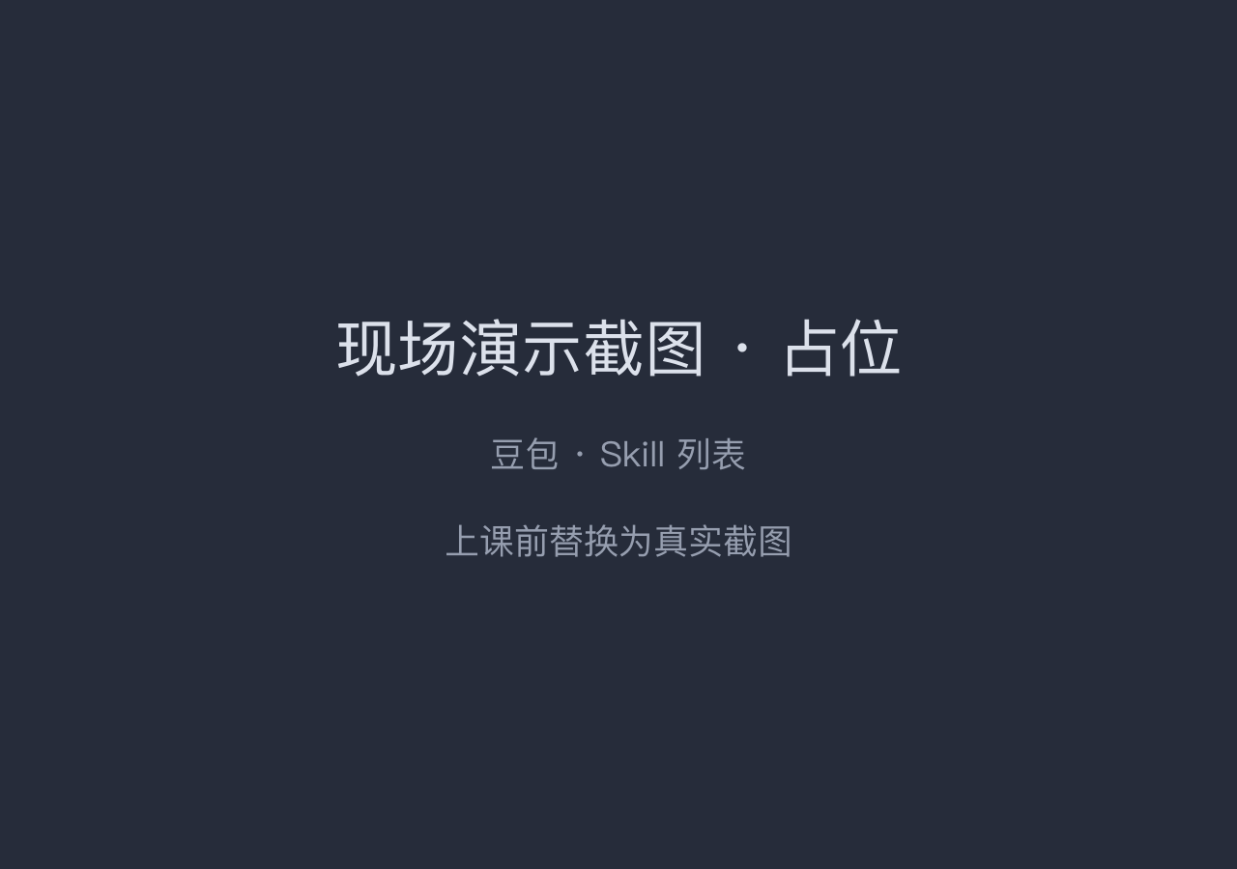




真Skill：秋芝餐厅
【图文】
一个 SKILL.md 就两部分：
① 元信息 = name + description（两行）
"为秋芝餐厅生成符合品牌调性的物料设计创意"
② 指令 = 具体怎么干活
品牌核心元素 / 任务类型 / 输出格式
Notes:
P12 | 图文 | 源段:- | 时长:-

Slide 13
按需加载：三层
【内容】
① 元信息——始终加载（name+description，先扫一眼归不归它管）
② 指令层——按需加载（归它管了，才读完整规则）
③ 资源层——按需加载（要规格读references / 要执行跑scripts / 要素材拿assets）
Notes:
P13 | 内容 | 源段:- | 时长:-

Slide 14
三个好处
【内容】
① 省token——不用的内容根本不加载
② 不干扰——不会把别的Skill串进来
③ 更准——用到什么才读什么
Notes:
P14 | 内容 | 源段:- | 时长:-

Slide 15
现场演示：一句话出图
【指令卡】
我打这一句：
"帮我做一张周六饮料免费的实体海报。"
Notes:
P15 | 指令卡 | 源段:- | 时长:-

Slide 16
60秒：补两行
【任务卡】
① name——给它起个名，三个字以内（比如"通知助手"）
② description——它管什么
Notes:
P16 | 任务卡 | 源段:- | 时长:-

Slide 17
03 我天天在用的一个Skill
17
Notes:
P17 | 章节 | 源段:- | 时长:-

Slide 18
以前三件烦事
【内容】
① 复制粘贴全文——慢，两三行排版还老粘坏
② 图片一张张下载——烦，存完还找不到
③ 格式重排——乱，标题加粗列表全得重排
Notes:
P18 | 内容 | 源段:- | 时长:-

Slide 19
给一个链接，它自己干
【对比】
左：以前 2–3 小时——复制全文 / 逐张存图 / 重排格式
右：现在几分钟——抓全文 / 存图片 / 排格式 → 一个Markdown文件
Notes:
P19 | 对比 | 源段:- | 时长:-

Slide 20
记住
“2–3小时变几分钟”
省下来的时间，是你自己的
Notes:
P20 | 金句 | 源段:- | 时长:-

Slide 21
30秒说给同桌
【任务卡】
你最想打包的那件重复事，是什么？
Notes:
P21 | 任务卡 | 源段:- | 时长:-

Slide 22
04 怎么造一个Skill
22
Notes:
P22 | 章节 | 源段:- | 时长:-

Slide 23
两条路
【内容】
① 你不是手写代码——你是写清楚流程
② 连流程都能让AI帮你写——用"Skill创建器"
Notes:
P23 | 内容 | 源段:- | 时长:-

Slide 24
创建器怎么问你
【内容】
大白话 + 选择题：
"你希望只要输入什么，AI就输出什么？"
要解决哪类事？
用户提供什么素材？
有没有现成品牌资料？
你选，它记；收集完自动生成整套文件
Notes:
P24 | 内容 | 源段:- | 时长:-

Slide 25
造Skill前四步
【内容】
① 拷问需求——这件事是不是重复发生？
② demo——先做最小能用的
③ 开发——把各种情况接住
④ 测试——真跑一遍，坏了就修
Notes:
P25 | 内容 | 源段:- | 时长:-

Slide 26
90秒：发豆包
【任务卡】
把便签里那四行发过去，加一句：
"帮我把这个整理成一段操作说明。"
进阶版再加："以后我要做这件事，就按这个来。"
Notes:
P26 | 任务卡 | 源段:- | 时长:-

Slide 27
05 现成的，拿来就用
27
Notes:
P27 | 章节 | 源段:- | 时长:-

Slide 28
现成Skill清单
【内容】
做PPT · 文档处理 · 表格处理 · PDF处理
图片生成 · 动画生成 · 技能创建 · 前端设计 · 多步骤规划
Notes:
P28 | 内容 | 源段:- | 时长:-

Slide 29
什么事值得做成Skill
【内容】
两个条件：
① 结果要求明确——你知道要的是啥
② 你有经验和方法——这活你熟
又是重复发生的——都该做
Notes:
P29 | 内容 | 源段:- | 时长:-

Slide 30
想一想
三问抽查
① Skill是什么？
② 为什么比普通提示词省？
③ 想造一个，第一步是什么？
Notes:
P30 | 提问 | 源段:- | 时长:-

Slide 31
记住
“今天下午，两句话带走”
好作品，是复刻出来的。
你会的事，都该做成Skill。
Notes:
P31 | 金句 | 源段:- | 时长:-

